Slide 1
《网页游戏中的跨界开发》
用Python连接不同程序和不同工种

Slide 2
《深渊》
Flash3D
目前开发15个月
程序7人，美术7人，策划4人
cpp, python, tornado, gevent, postgreSQL, couchbase, zeromq, flash3D
git, trac

Slide 3
普通公司用python连接不同程序
直接写python扩展 Python.h
使用代码生成器 Swig
通用接口 Socket，Http，MQ

Slide 4
文艺公司用python连接不同工种
程 序
美术
策划

Slide 5
沟通成本
专注于解决问题
自证靠谱
用代码减少一切不必要的重复沟通
快速开发工具

Slide 6
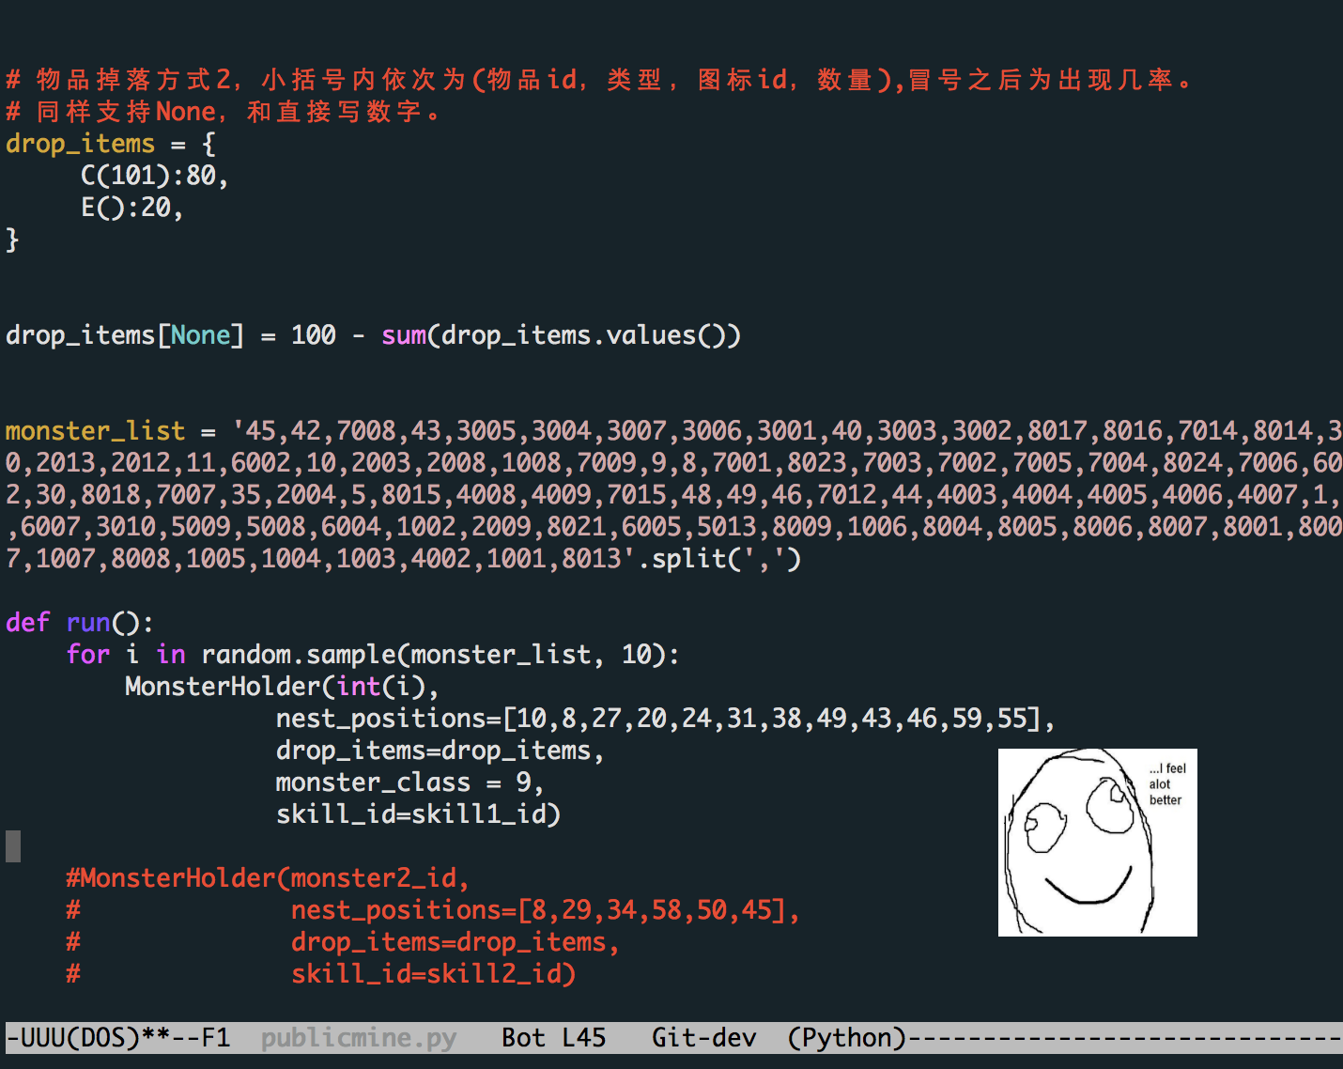
开发的同学是这样测试的

Slide 7
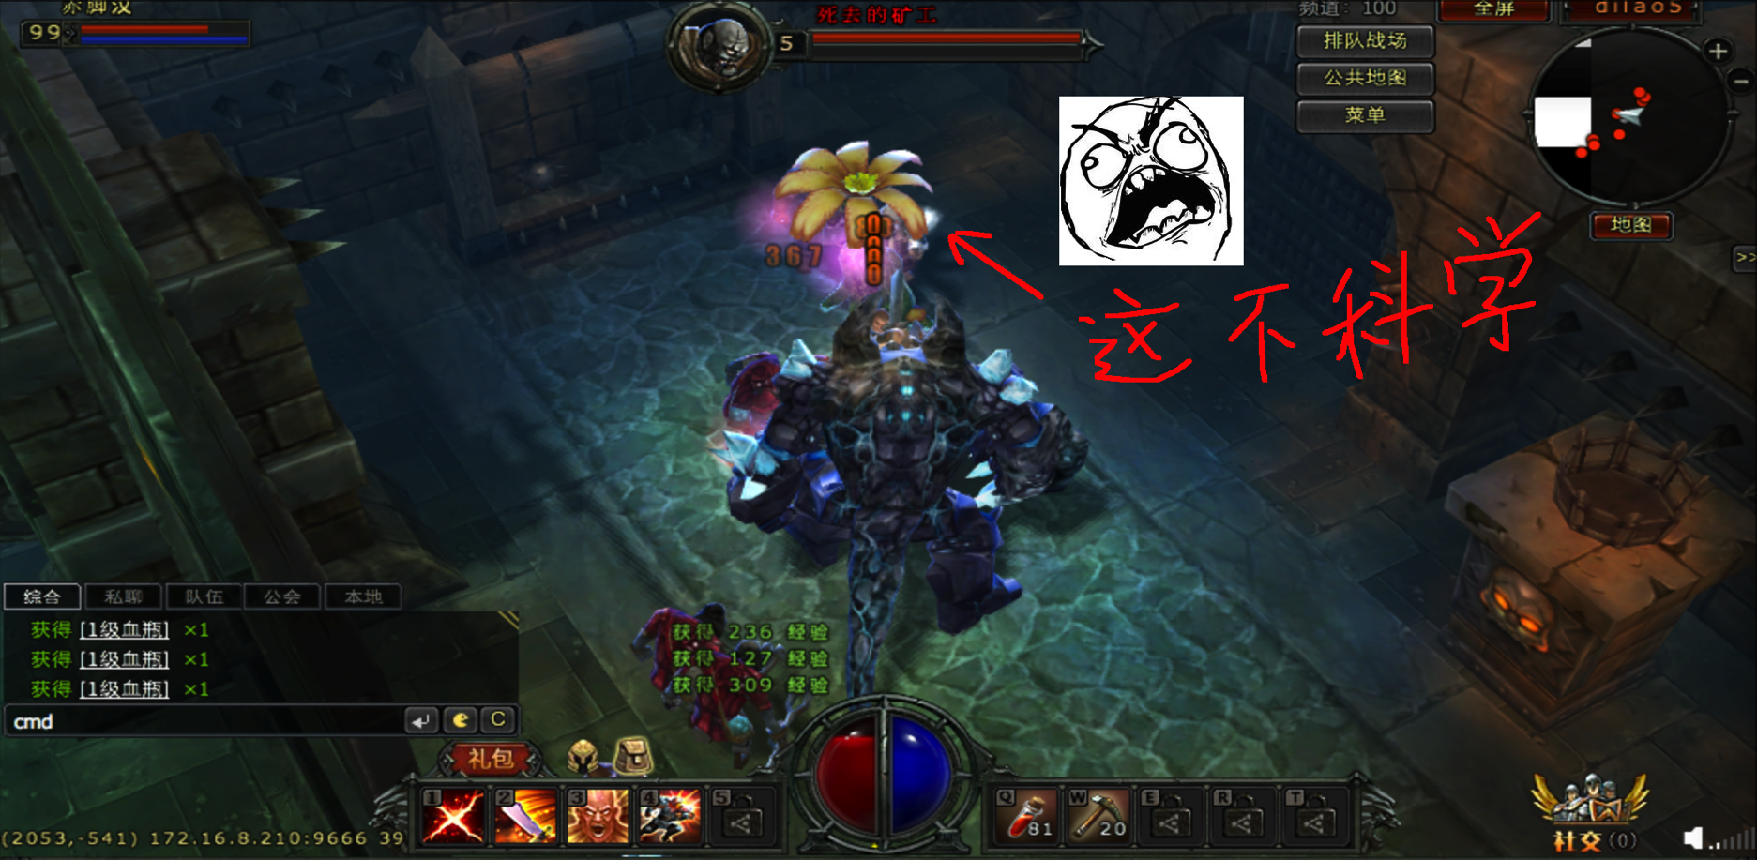
美术同学测试游戏的结果

Slide 8
如何让美术写python
让他们用putty？
本地编辑然后用git提交？
Ace http://ace.ajax.org/
Pyflakes
Ace + Pyflakes = 在线IDE
给个demo

Slide 9
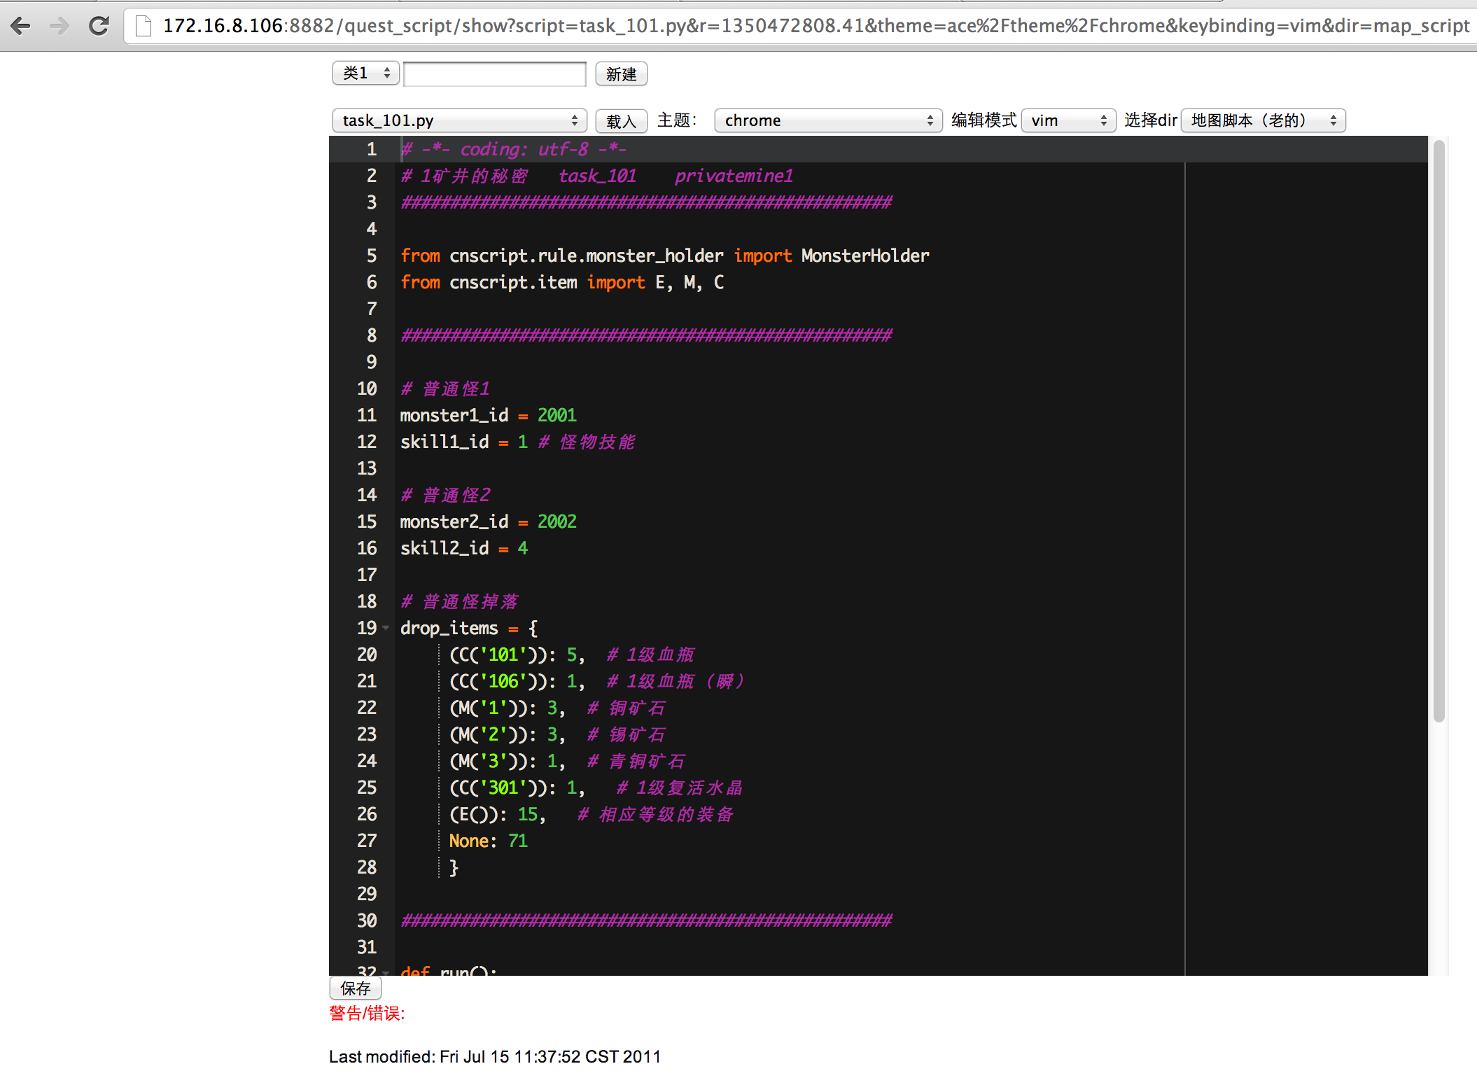
让美术同学用在线IDE编写地图脚本

Slide 10
策划和开发的沟通
帮我调一下等级
给我加点钱
数值不对？
公式算错？
怎么会随机出这么个奇葩装备？是你的代码写错了吧？

Slide 11
策划的世界很单纯
Excel
pip install xlrd xlwt xlutils
eval

Slide 12
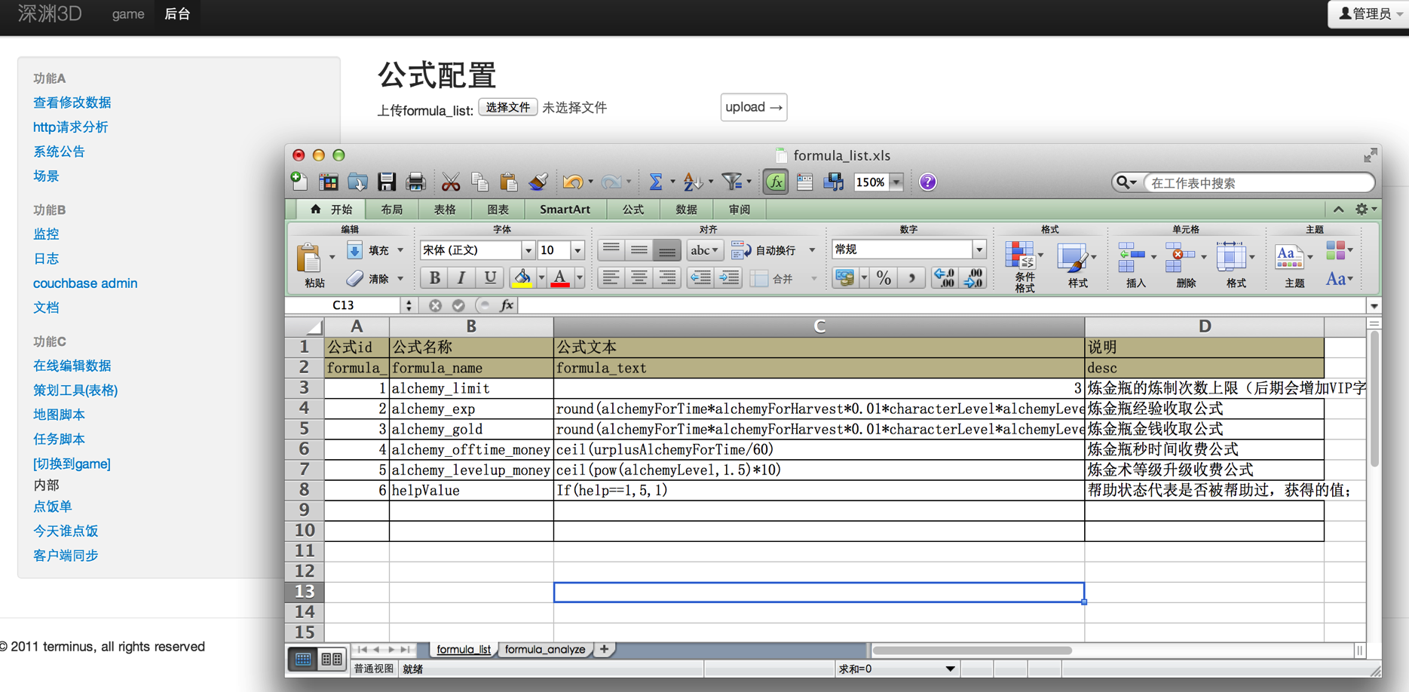
策划同学编辑excel

Slide 13
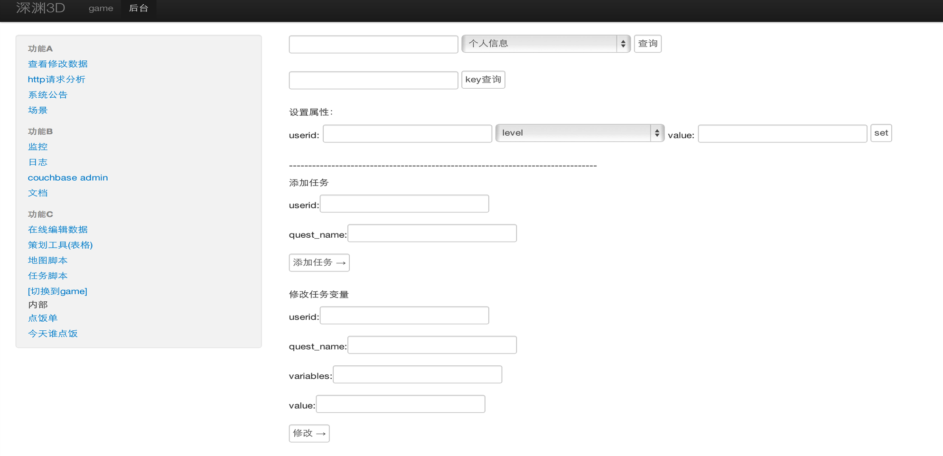
快速开发各种工具

Slide 14
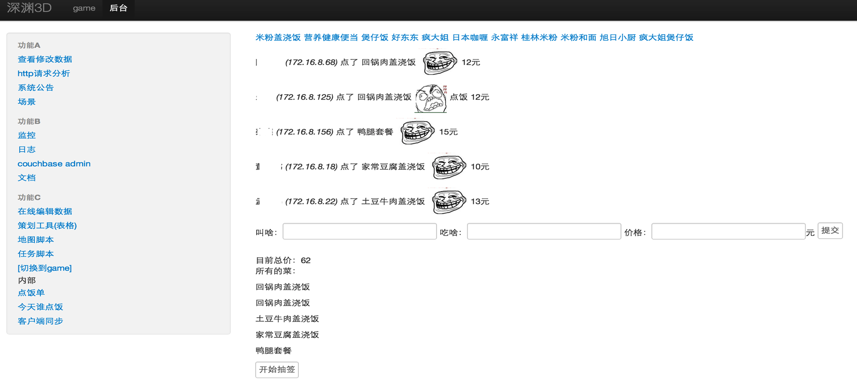
随手做各种小工具

Slide 15
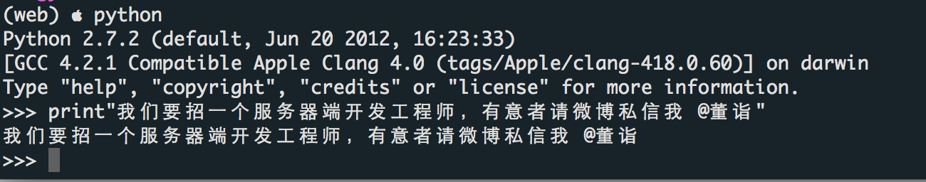
插曲

